Slide 1
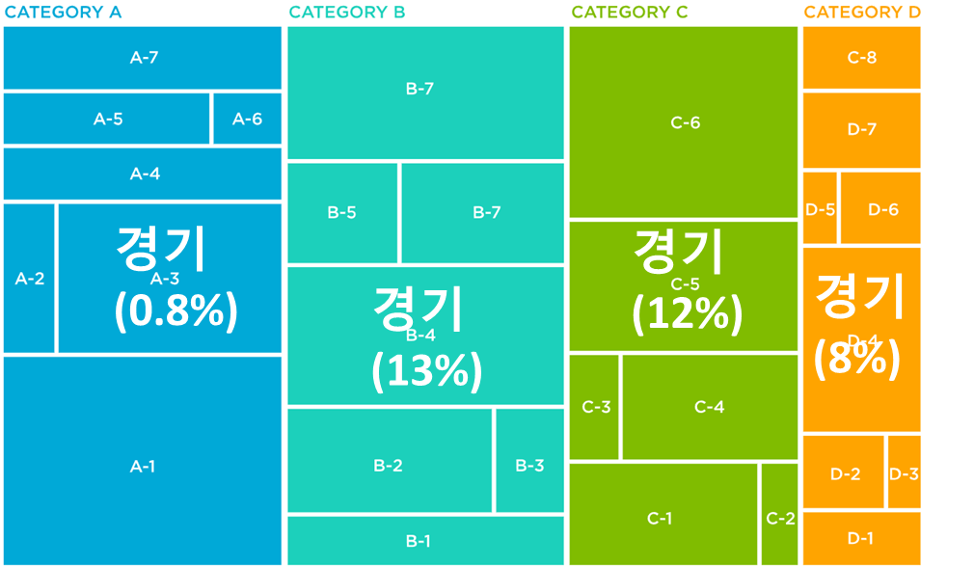
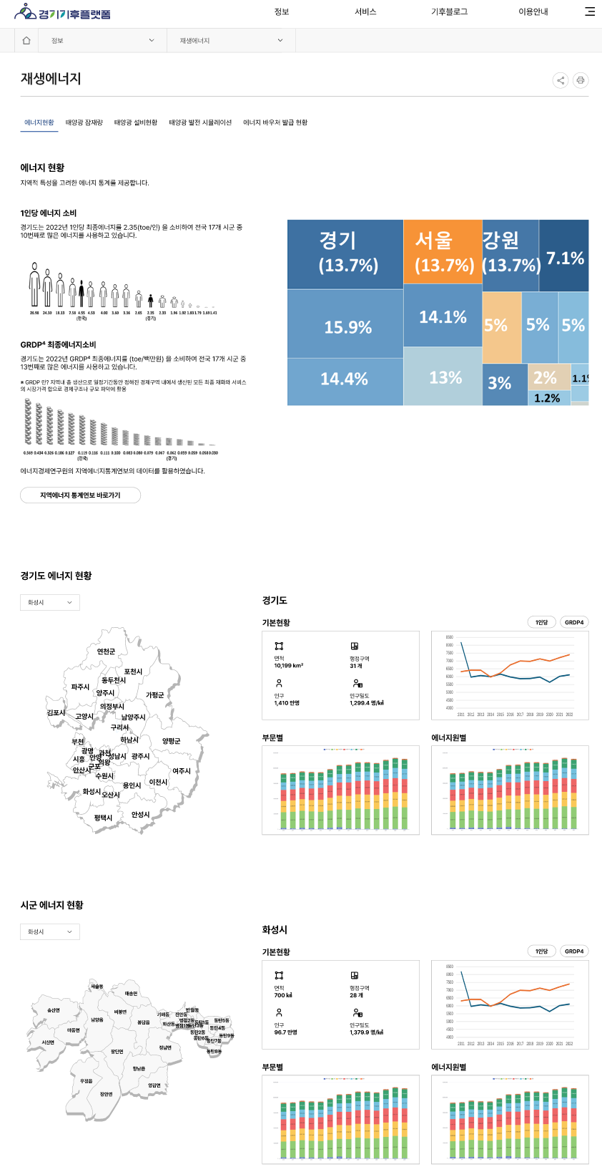
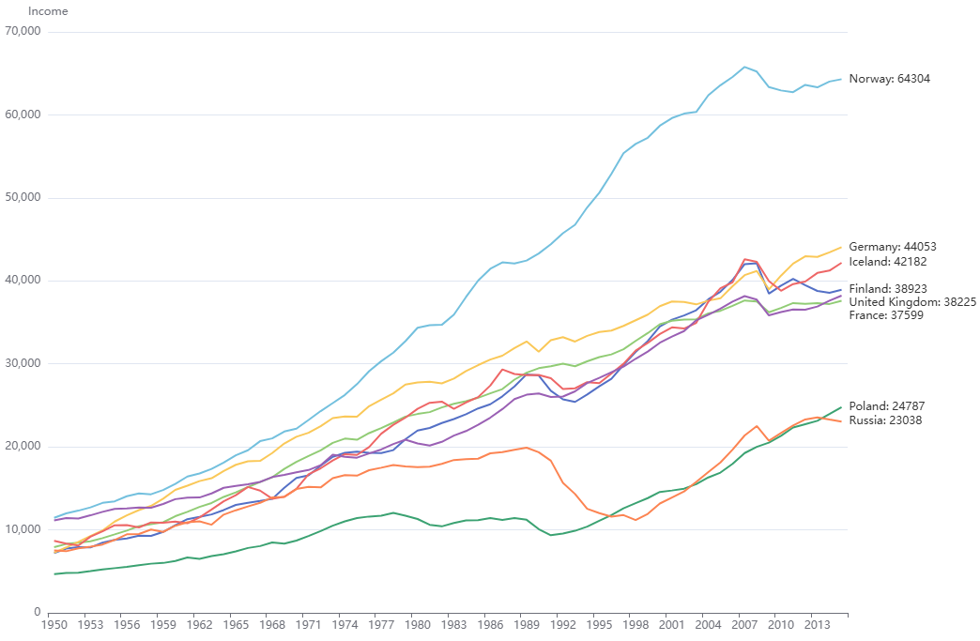
온실가스 인벤토리
경기도의 탄소 데이터를 한눈에! 온실가스 관리의 첫걸음.
국가, 지자체 기업 등 해당 주체의 생산, 소비, 운영 등 활동으로 인한 온실가스 배출원 및 흡수원을 파악하여 온실가스 배출 및 흡수량을 산정하는 자료 입니다.
환경부의 국가 온실가스 종합정보센터의 데이터를 활용합니다.
시도별 온실가스 배출 현황
주로 사람들의 활동으로 인해 온실가스가 배출됩니다. 이를 총배출량 이라고 합니다.
대기 중의 온실가스가 자연적으로 흡수되기도 합니다. 이를 흡수량 이라고 합니다.
총배출량에서 흡수량을 차감한 것이 순배출량 입니다.
아래의 그래프는 부문별, 시도별 총배출량, 흡수량, 순배출량을 보여줍니다.
배출과 흡수의 색깔 톤이 차이가 분명히 났으면 좋겠습니다. 예: 붉은계열?, 흡수는 푸른? 색
2022
총배출량 및 흡수
순배출량
[자료] 2024 지역 온실가스 통계_(1.서울~17.제주)
에너지,
산업공정 및 제품사용 (필요시 ‘산업공정’으로 줄여서 가능)
농업
LULUCF
폐기물
배출
흡수
7열: 총배출량
에너지
산업공정
…
폐기물
LULUCF
1인당 온실가스 배출량 (총배출 기준)
경기도는 2022년 1인당 온실가스를 5.55 (tCO₂/인)만큼 배출하였습니다. 이는 전국 17개 시도 중 10번째로 많은 양입니다.
경기
(0.8%)
[자료] 2024 지역 온실가스 통계_(1.서울~17.제주)
GRDP당 온실가스 배출량 (총배출 기준)
경기도는 2022년 GRDP당 온실가스를 5.55(tCO₂/백만원)만큼 배출하여, 이는 전국 17개 시도 중 10번째로 많은 양입니다.
7열: 총배출량
[차트] https://echarts.apache.org/examples/en/editor.html?c=treemap-sunburst-transition
[자료] 2024 지역 온실가스 통계_(1.서울~17.제주)
2010~2022
9열: 에너지
19열: 산업공정 및 제품 생산
27열: 농업
38열: LULUCF
47열: 폐기물
총배출량
흡수량
순배출량
1인당 총배출량
GRDP당 총배출량
흡수량은 수치가 음수입니다. 차트에도 마이너스로 표현해주세요
2010~2022
7열: 총배출량
8열: 순배출량
순배출량 빼기 총배출량: 흡수량 (음수가 나옴)
[자료] 2024 지역 온실가스 통계_(1.서울~17.제주)
[차트] https://echarts.apache.org/examples/en/editor.html?c=line-race

Slide 2

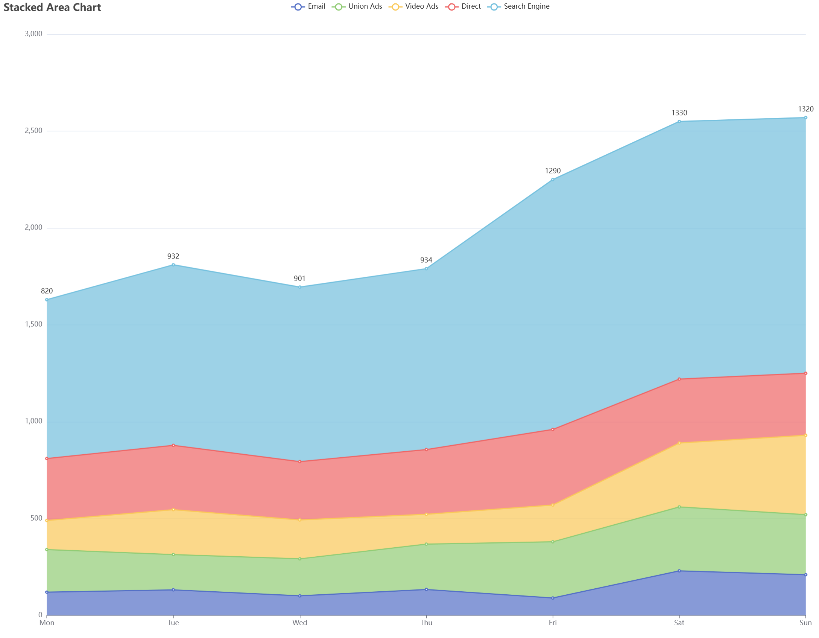
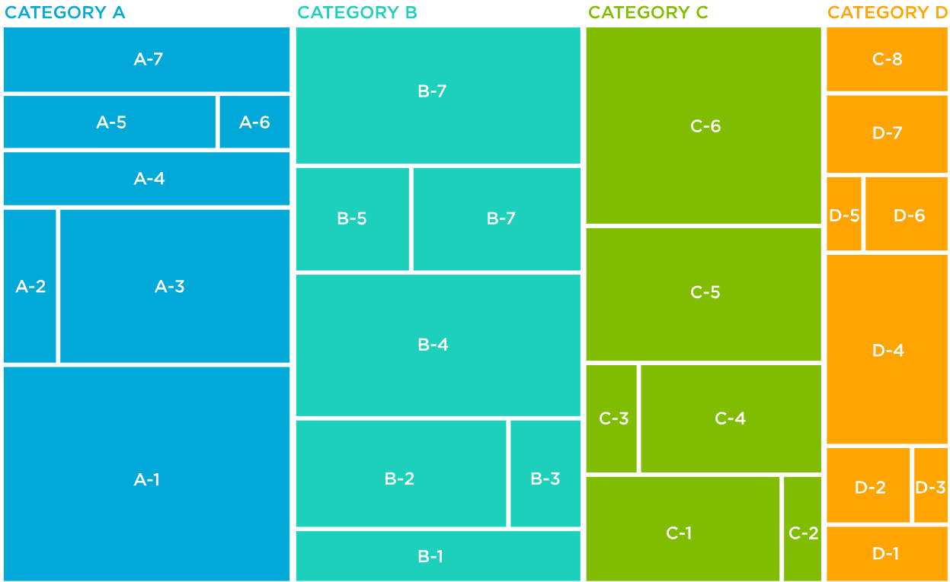
경기도 온실가스 배출 현황
경기도 온실가스 배출 현황을 세부적으로 보여줍니다.
2022
부문별
세부부문별
배출
흡수
[자료] 9. 2024 지역 온실가스 통계_경기
에너지
순배출량 (총배출량-흡수량)에 대한 수치는 line graph로 함께 표현 하고자 합니다.
2010~2022
9열: 에너지
19열: 산업공정 및 제품 생산
27열: 농업
38열: LULUCF
47열: 폐기물
산업공정
LULUCF
에너지산업
폐기물
제조업 및 건설업
수송
총 37개에서 0값을 갖는 항목 8개를 제외하면 총 29개의 색상이 표현되겠네요. 대분류끼리 색상을 비슷한계열로 맞추는게 좋겠습니다. (에너지는 에너지끼리, 산업공정은 산업공정끼리 식으로요)
에너지: 7개 하위항목
산업공정: 7개 하위항목
농업: 10개 하위항목
LULUCF: 8개 하위항목
폐기물: 5개 하위항목
으로 총 37개로 분류되어 있지만,
경기도에 없는 항목도 아래와 같이 (0 값을 가진 항목) 8개가 있습니다.
F. 오존층파괴물질의 대체물질 사용
E. Prescribed Burning of Savannas
Other carbon-containing fertilizers
J. Other
E. 정주지
F. 기타토지
H. Other
E. 기타
농업
기타
미분류
탈루
…….
하폐수처리
2022
부문별
세부부문별
2010
[자료] 9. 2024 지역 온실가스 통계_경기
2022
배출
흡수
에너지
산업공정
……
LULUCF
[자료] 9. 2024 지역 온실가스 통계_경기
에너지산업
A. 광물산업
제조업 및 건설업
음수를 가지는 값은 음수로 표현해주세요.
수송
………………..
기타
데이터를 보시면.
B. 탈루는 1. 고체연료, 2. 석유 및 ~ 기타배출 이라는 2가지 하위 항목을 갖고 있습니다.
아래와 같이 이름 앞에 ‘(탈루)’라고 적어주세요.
(탈루) 고체연료
(탈루) 석유 및 천연가스, 에너지 생산으로부터의 기타배출
미분류
(탈루) 석유 및 천연가스~~ 기타배출
G. 기타 제품제조 및 소비
LULUCF (38열) 수치는 모든 연도, 모든 지역에 대해 음수라서 ‘시도별 온실가스 배출 현황’ 에서 대분류로 보여줄때에는 상관이 없었는데,
LULUCF의 하위 항목들 (39열(산림지)~46열)의 경우, 어떤 항목은 양수, 어떤 항목은 음수입니다.
>> 따라서, 위 그림에서 처럼 D-3이 LULUCF의 하위 항목이지만, 배출부문 쪽으로 분류되어야 합니다.

Slide 3
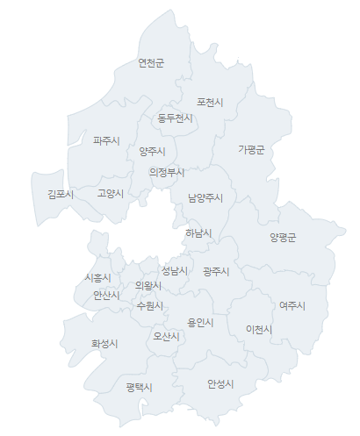
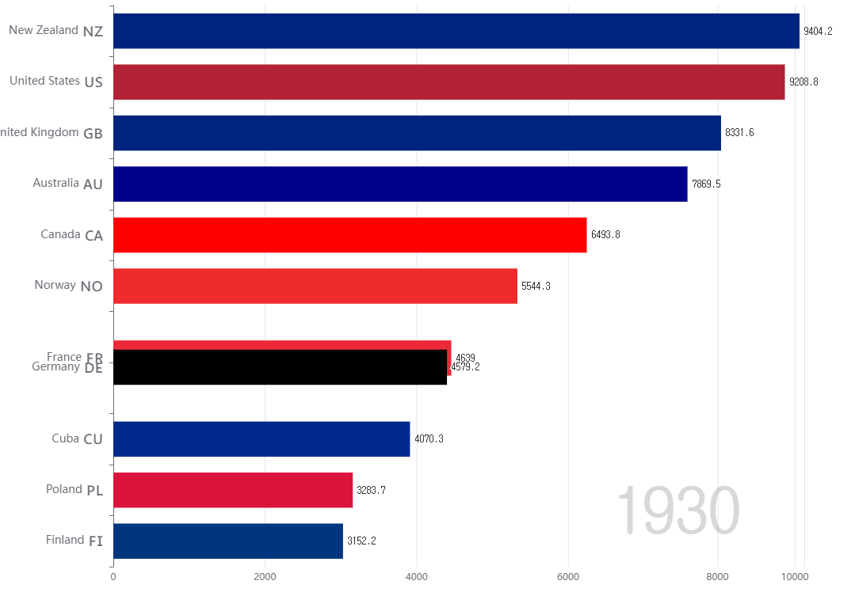
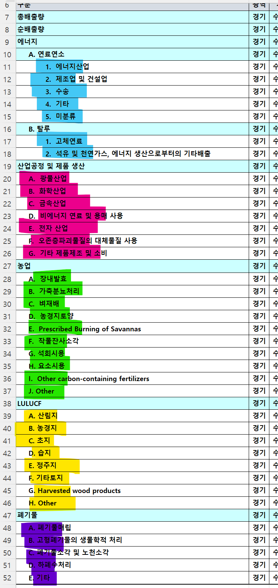
경기도 시군 온실가스 배출 현황
경기도 시군 전체에 대한 온실가스 배출 현황을 세부적으로 보여줍니다.
온실가스 한눈에 살펴보기
온실가스 배출량
연도
부문 전체
수원
[자료] 9. 2024 지역 온실가스 통계_경기
각 시군별Sheet의 (VKT 기준) 테이블
가평
총배출량
…
흡수량
순배출량
총배출량: 7열
순배출량: 8열
흡수량: 순배출량 빼기 총배출량 (음수가 나옴)
화성
옵션 선택에 따라
3가지 bar chart 모두 달라집니다.
온실가스 세부 부문으로 살펴보기
1인당 온실가스 배출량
연도
부문
세부부문
수원
에너지
<< 옆에서 선택한 부문에 따라 하위 항목이 변경
가평
산업공정
[자료] 9. 2024 지역 온실가스 통계_경기
각 시군별Sheet의 (VKT 기준) 테이블
…
농업
화성
LULUCF
폐기물
GRDP당 온실가스 배출량
수원
가평
배출(양의 수치)과 흡수(음의 수치)의 색깔 톤이 차이가 분명히 났으면 좋겠습니다. 예: 붉은계열?, 흡수는 푸른? 색
…
이 메뉴의 UI 구성을 어떻게 해야할지 모르겠네요.
쭈욱 펼쳐놓고 체크박스를 줘야하는건지
풀다운메뉴로 구성해야하는지..
화성

Slide 4
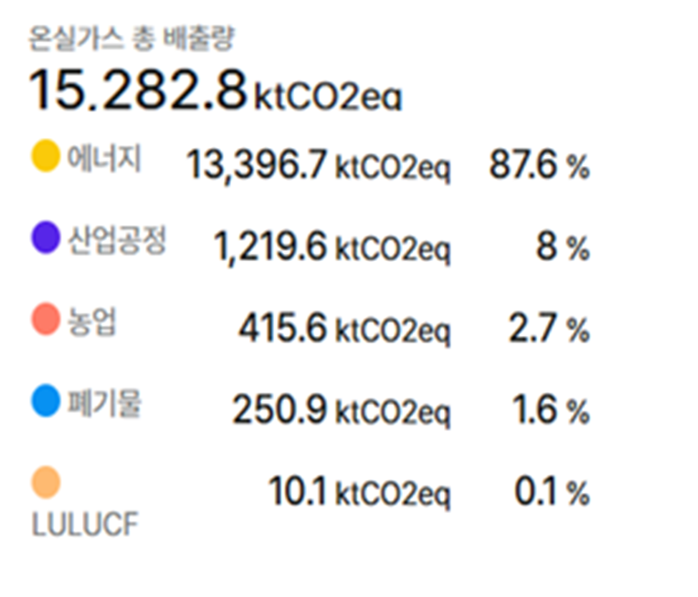
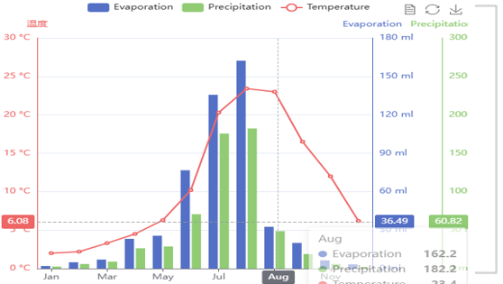
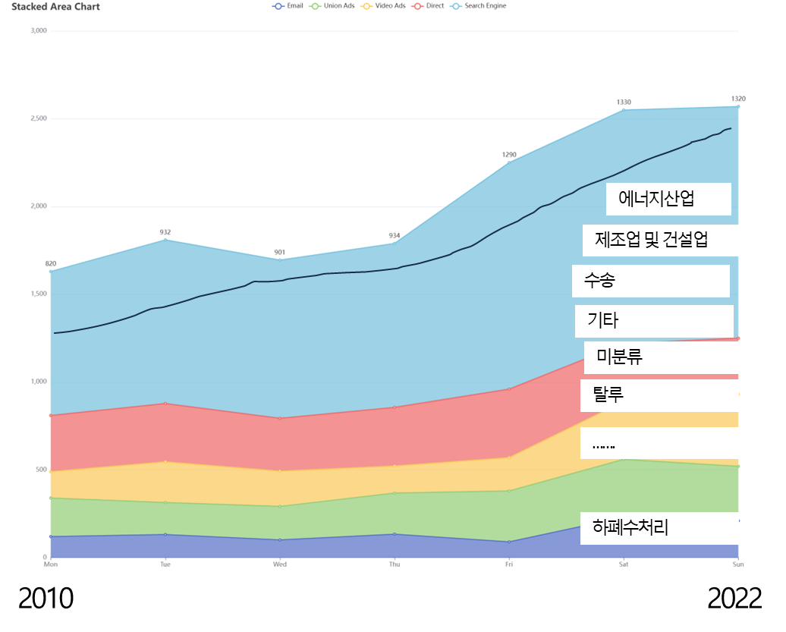
경기도 시군별 온실가스 배출 현황
경기도 개별 시군에 대한 온실가스 배출 현황을 세부적으로 보여줍니다.
여기 지도는 시군 선택용 입니다. 하이라이트만 되고, 어떤 값이 표출되지는 않습니다.
수원시
1인당 및 GRDP당 온실가스 배출량
순배출량 (총배출량-흡수량)에 대한 수치는 line graph로 함께 표현 하고자 합니다.
총 37개에서 0값을 갖는 항목 8개를 제외하면 총 29개의 색상이 표현되겠네요. 대분류끼리 색상을 비슷한계열로 맞추는게 좋겠습니다. (에너지는 에너지끼리, 산업공정은 산업공정끼리 식으로요)
에너지: 7개 하위항목
산업공정: 7개 하위항목
농업: 10개 하위항목
LULUCF: 8개 하위항목
폐기물: 5개 하위항목
으로 총 37개로 분류되어 있지만,
경기도에 없는 항목도 아래와 같이 (0 값을 가진 항목) 8개가 있습니다.
F. 오존층파괴물질의 대체물질 사용
E. Prescribed Burning of Savannas
Other carbon-containing fertilizers
J. Other
E. 정주지
F. 기타토지
H. Other
E. 기타
음수를 가지는 값은 음수로 표현해주세요.

